Slide 1
Trường THCS Thống Nhất
Khoa học tự nhiên 8
GV : Vũ Thị Hồng Hằng

Slide 2
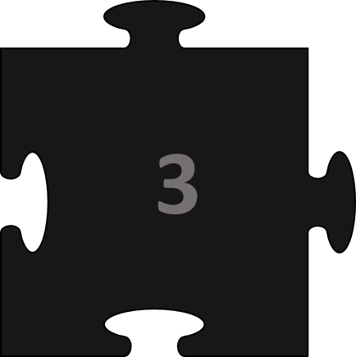
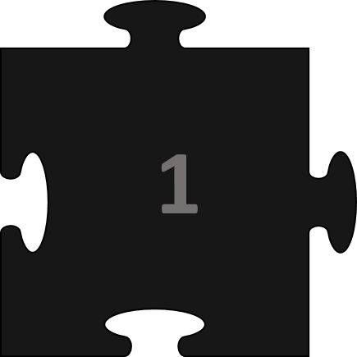
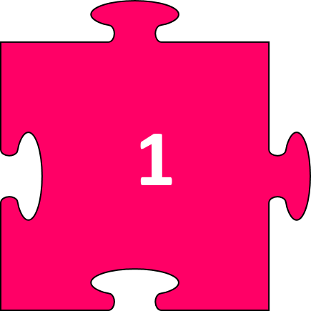
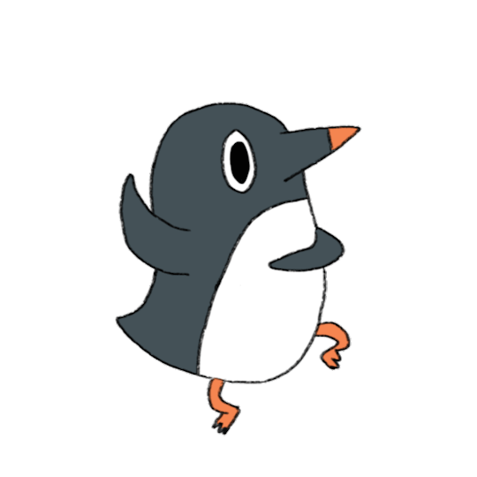
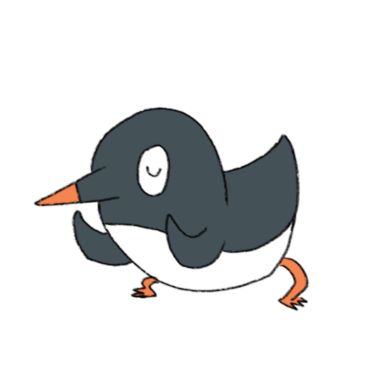
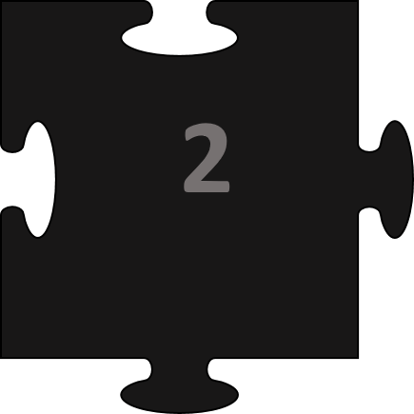
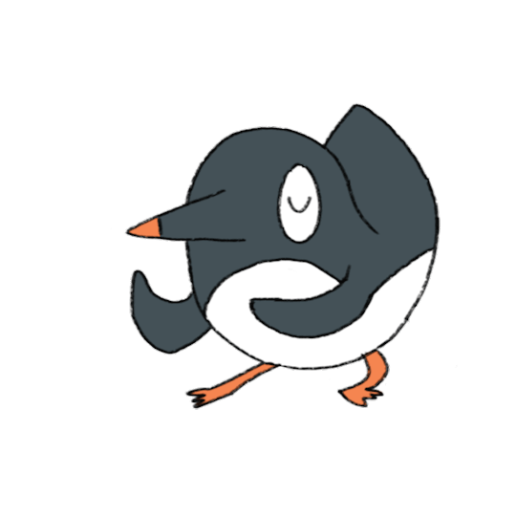
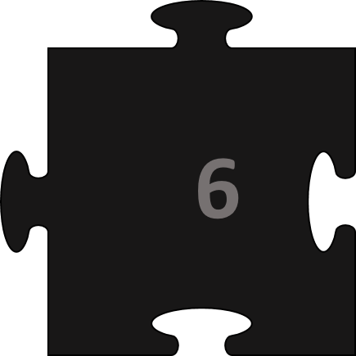
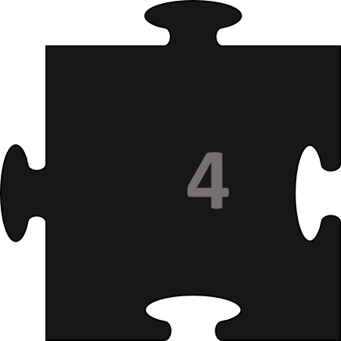
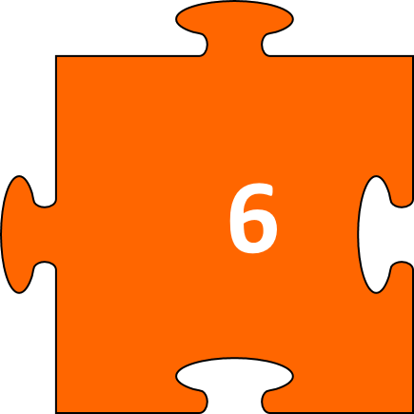
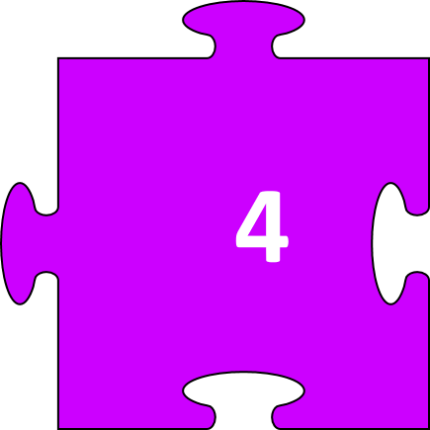
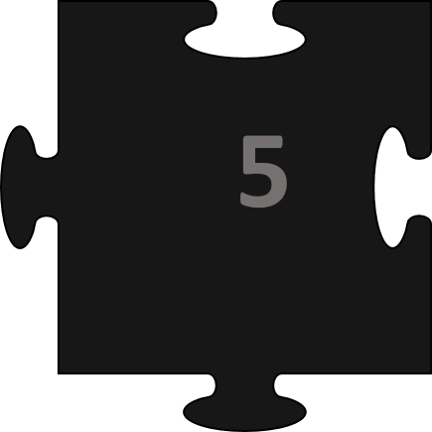
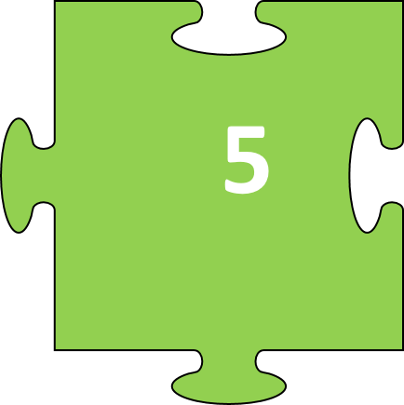

Slide 3
Câu 1: Trình bày các thành phần của máu ?
Gồm có: Hồng cầu, bạch cầu, tiểu cầu, huyết tương

Slide 4
Câu 2: Trong hoạt động miễn dịch của cơ thể người, sự kết hợp của cặp nhân tố nào dưới đây diễn ra theo cơ chế chìa khóa và ổ khóa?
Kháng nguyên – Kháng thể
Kháng nguyên – Kháng sinh
Kháng sinh – Kháng thể
Vi khuẩn – protein độc

Slide 5
Câu 3: Người mang nháu AB có thể truyền cho người mang nhóm máu nào mà không xẩy ra sự kết dính hồng cầu?
Nhóm máu O
Nhóm máu AB
Nhóm máu A
Nhóm máu B

Slide 6
Câu 4: Khi bị mất máu nhiều, nhanh có thể gây tử vong vì?
Làm cơ thể mất nước nhiều
Không vận chuyển được khí
Làm cơ thể mất kiểm soát các cơ quan
Làm tim không đập nữa

Slide 7
Câu 5: Khi cơ thể bị mất nước nhiều thì?
Máu có thể lưu thông dễ dàng
Máu khó lưu thông
Mạch máu bị co lại
Mạch máu bị nở ra

Slide 8
Câu 6: Nhóm máu B có kháng thể và kháng nguyên nào?
Kháng nguyên B và kháng thể α
Kháng nguyên A và kháng thể β
Kháng nguyên B và kháng thể β
Kháng nguyên A và kháng thể α

Slide 9
BÀI 33: MÁU VÀ HỆ TUẦN HOÀN Ở CƠ THỂ NGƯỜI
(Tiết 3)
I
Máu
II
Hệ tuần hoàn
III
Một số bệnh về máu và tim mạch
8

Slide 10
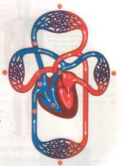
Quan sát hình 33.5 và nghiên cứu thông tin mục 1- Cấu tạo hệ tuần hoàn
để hoàn thành phiếu học tập sau.
 | Các cơ quan của hệ tuần hoàn |  |  | Chức năng của các cơ quan
 | Gồm | 1…………….: 4 ngăn 2 tâm thất, 2 tâm nhĩ |  | ……………………
 |  | 2: …….. | 3:………. | …………………....
 |  |  | 4:………. | ………………........
 |  |  | 5: ………….. | …………………….

Slide 11
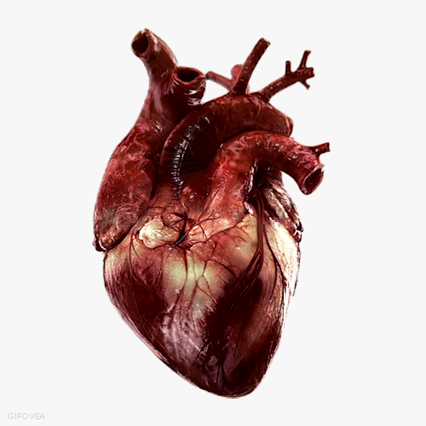

Slide 12
III. Một số bệnh về máu và tim mạch

Slide 13
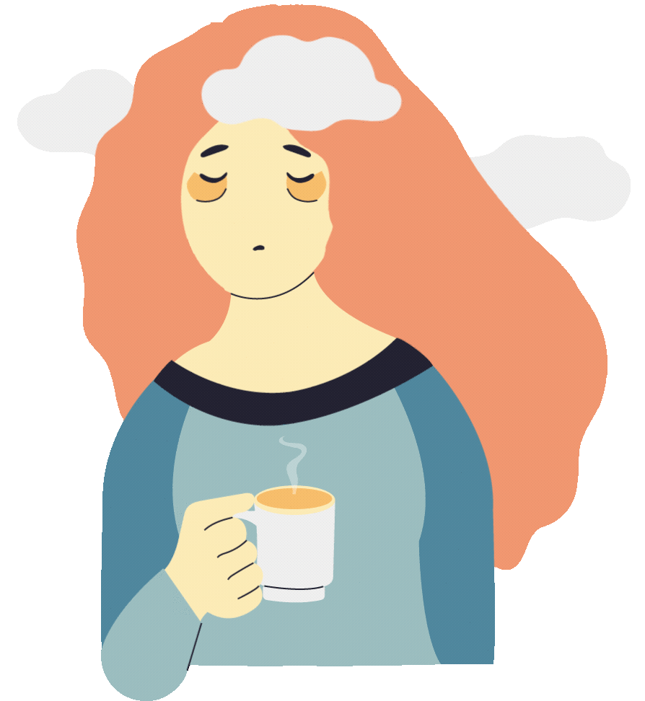
1. Thiếu máu
Mệt mỏi
Chóng mặt
Da xanh xao
Đau đầu
Tê bì tay chân
Suy giảm trí nhớ

Slide 14
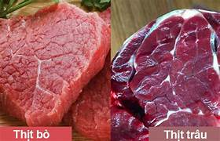
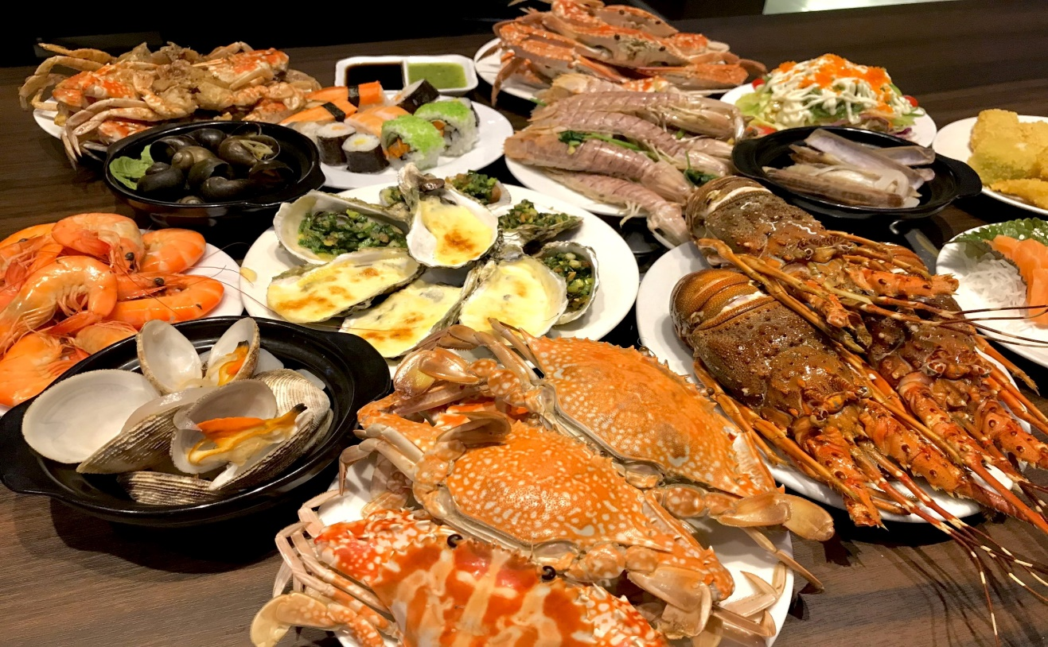
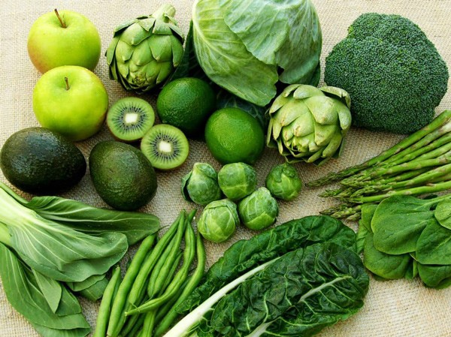
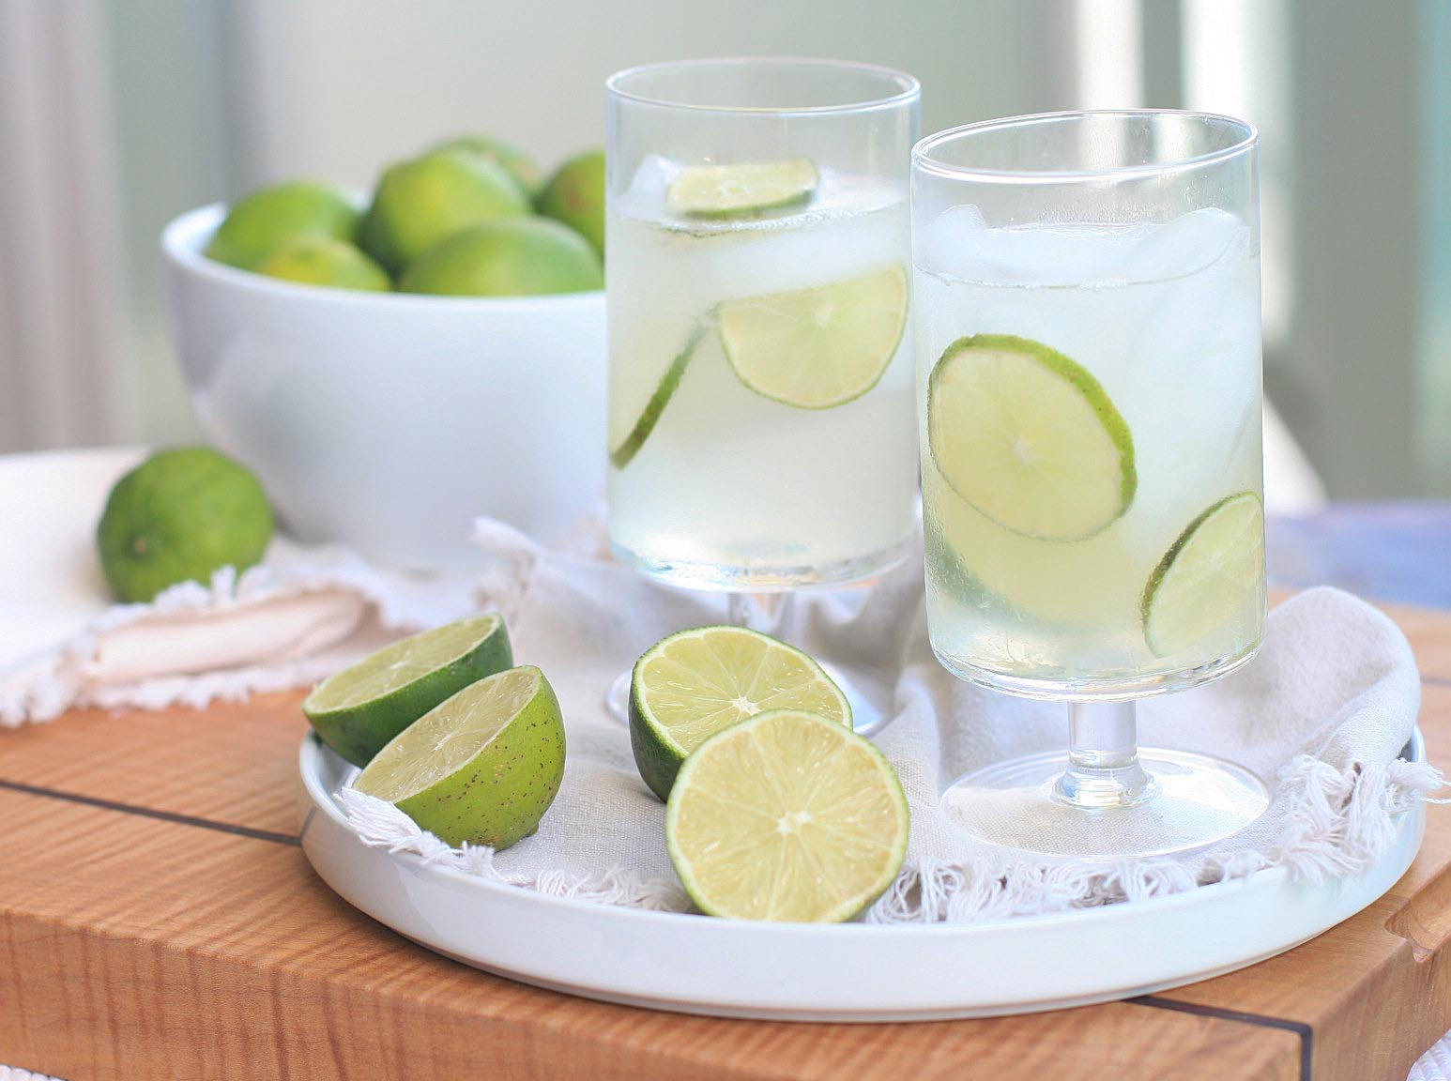

Slide 16
2. Huyết áp cao
Tai biến mạch máu não
Suy tim
Suy thận
Giảm thị lực, mù lòa

Slide 17
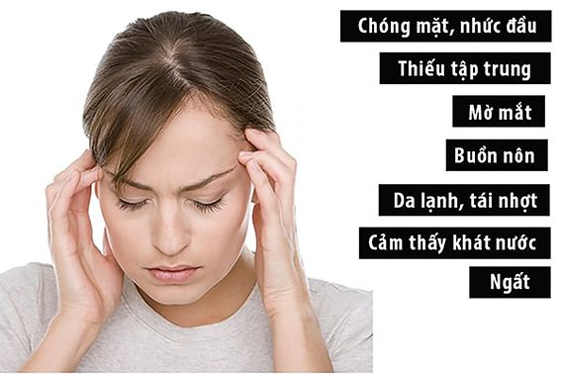
Huyết áp thấp

Slide 19
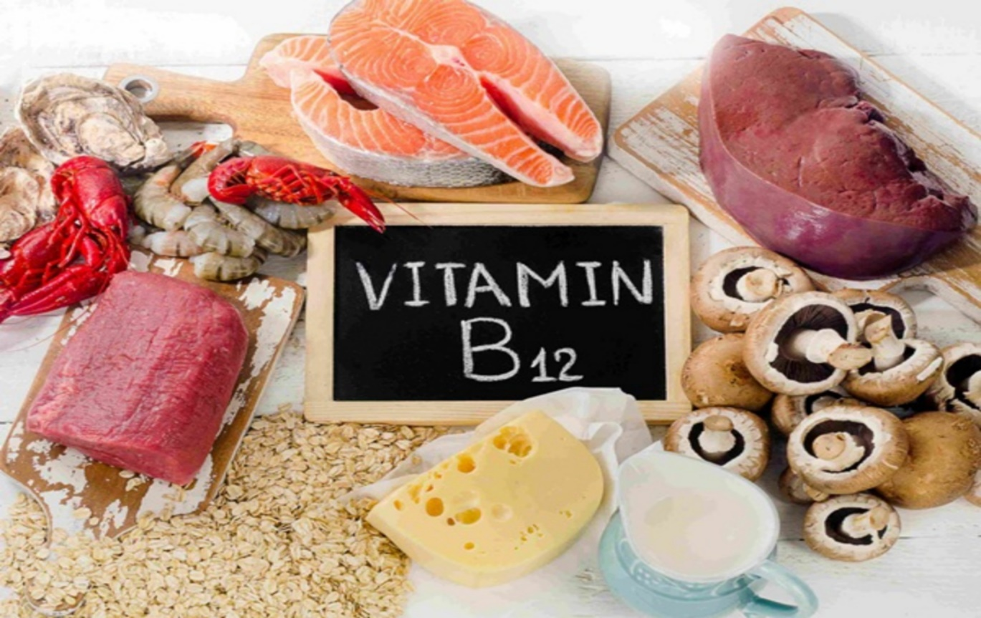
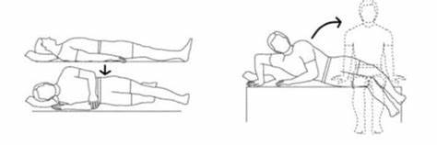

Slide 21
3. Xơ vữa động mạch
Mạch máu bình thường
Mạch máu bị xơ vữa

Slide 22
Tăng huyết áp
Tắc mạch
Đau tim
Đột quỵ

Slide 24
156.266 trẻ em được khám sàng lọc miễn phí bệnh tim bẩm sinh trên toàn quốc
6.337 trẻ em nghèo đã được hỗ trợ kinh phí phẫu thuật tim từ chương trình tính đến hết năm 2022.
87 chương trình tư vấn trực tuyến, khám sàng lọc giúp điều trị chăm sóc trẻ bị bệnh tim bẩm sinh tốt hơn.
195 tỷ VNĐ quyên góp được từ các cá nhân, tổ chức, doanh nghiệp để thực hiện phẫu thuật cho trẻ bị tim bẩm sinh tính đến hết năm 2022.

Slide 25
LUYỆN TẬP
Trong các việc làm sau đây, việc làm nào tốt cho tim mạch?
Ăn mặn
Đi bộ thường xuyên
Ăn nhiều chất béo
Hay tức giận, căng thẳng
Tắm đêm
Ăn nhiều rau xanh, trái cây
Không hút thuốc lá
Chơi các môn thể thao

Slide 26
VẬN DỤNG
Giả sử gia đình em có ông/bà bị bệnh cao huyết áp. Qua bài học này, em có những hành động thực tế nào để hỗ trợ, chăm sóc ông/bà?

Slide 27
VẬN DỤNG
Duy trì huyết áp ổn định:
+ Uống thuốc theo đơn thuốc của bác sĩ, tái khám đúng hẹn và không tự ý ngưng hoặc thay đổi thuốc.
+ Đo huyết áp mỗi ngày 2 lần. Trước khi đo huyết áp phải tuyệt đối nghỉ ngơi 15 phút và ghi vào sổ theo dõi huyết áp để bác sĩ có thể chẩn đoán đúng hơn.
+ Nếu bệnh nhân có những dấu hiệu đột ngột xảy ra như: đau đầu, hoa mắt, chóng mặt, bốc hỏa… người bệnh cần nằm tại chỗ, đo lại huyết áp, không di chuyển người bệnh vội vã vì có thể gây tai biến mạch máu não.

Slide 28
VẬN DỤNG
- Duy trì chế độ ăn uống, tập luyện và nghỉ ngơi hợp lý, từ bỏ các thói quen xấu.
+ Nên ăn các loại hải sản, thực phẩm khô như gạo lức, bắp lức, đậu. Ăn nhiều rau quả và trái cây tươi như cần tây, cải cúc, rau muống, măng, cà chua, cà rốt, nấm hương, mộc nhĩ...., chuối, cam, bưởi, quýt, táo, đào, thơm, nho. Không nên ăn nhiều dầu động vật, lòng đỏ trứng, nội tạng động vật, các loại thức ăn nhanh, các loại thịt đỏ, hạn chế các loại nước ngọt có ga, các loại bia, bột nở... + Ăn nhạt, hạn chế natri: Càng ăn ít muối, càng tốt cho người bệnh tăng huyết áp.
+ Bỏ thói quen hút thuốc lá và uống rượu: sẽ có tác dụng làm giảm các nguyên nhân gây tử vong nói chung và do tim mạch nói riêng.

Slide 29
VẬN DỤNG
- Tập luyện, nghỉ ngơi hợp lý: người bệnh cần được tập thể dục hoặc tập dưỡng sinh hàng ngày, mỗi ngày khoảng 30-45 phút. Đồng thời, phải nghỉ ngơi hợp lý, tránh căng thẳng và giảm stress cũng như chấn động tâm lý dễ dẫn đến bệnh tim mạch và bệnh tai biến mạch máu não.

Slide 31
THANK YOU!

